Slide 1
Matematica Applicata
- MATLAB- Comandi base-
Laboratorio didattico
A.A 2011/2012
Stefano Vena

Slide 2
Materiale
Matlab : http://www.mathworks.com/products/matlab
Octave :
http://octave.sourceforge.net/
Materiale del Corso : http://www.stefanovena.it/attivita/didattica/
https://github.com/wetfire2k/Matematica-Applicata
Libro:
  Calcolo Scientifico, Esercizi e problemi risolti con MATLAB e Octave, Alfio Quarteroni, Fausto Saleri.

Slide 3
Primi passi con Matlab
Avviare Matlab o Octave
Online help:
  help keyword (e.s. help cos).
  doc keyword
Usare comandi di sistema
  mkdir ‘MatApp’ crea una directory
  cd ‘MatApp’ cambia directory
  pwd stampa la directory corrente
  ls lista files nella directory

Slide 4
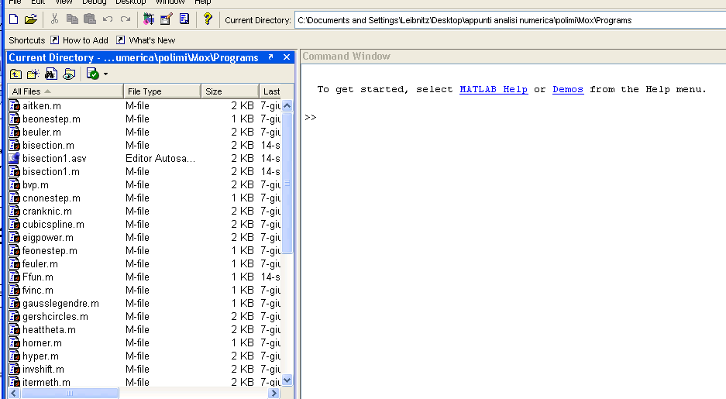
Matlab: L’ambiente

Slide 5
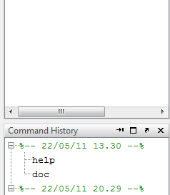
Workspace e Command History
ans, la risposta; in questo caso contiene un numero Double
Il numero è troncato alla IV cifra decimale
Arrotondato alla quarta cifra decimale.
Il comando format long aumenta il numero di cifre.
In realtà la macchina processa fino a 16 cifre decimali.
La command history contiene la storia degli ultimi comandi eseguiti nell’ambiente

Slide 6
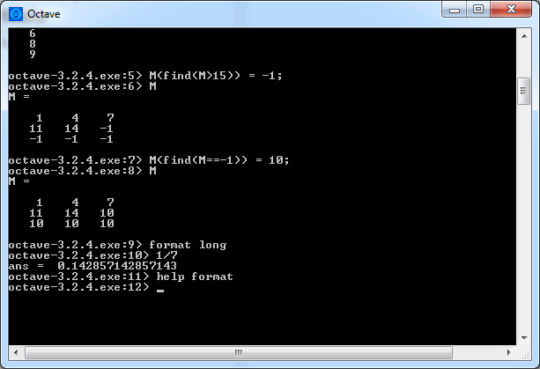
Octave
Garantisce una buona compatibilità con i comandi di matlab.
E’ minimalista.

Slide 7
Primi passi
Variabili vengono assegnate senza dichiarare il tipo.
  a=42
  s= 'test'
Operatori di base ( + - * / \ ^)
5/2 ans = 2.5000 ans è una variabile di sistema
funzioni (help elfun)
  sqrt(3), sin(pi), cos(0) pi è una variabile di sistema
display & clear variabili
  disp(ans), disp(’ciao') display il valore di ans , “ciao”
  who, whos mostra tutte le variabili definite
  clear a elimina la variabile a
  clear elimina tutte le variabili
Frecce su/giù richiamano gli ultimi comandi

Slide 8
Primi passi
Variabili & Operatori
a=5*(2/3)+3^2 viene mostrato il risultato
a=2/4 + 4\2; non viene mostrato il risultato
a viene mostrato il valore di a
Funzioni elementari
abs(-1), sqrt(2)
tan(0), cos(0), acos(1) …
exp(2), log(1), log10(1) …
Arrotondamento
round(2.3), round(2.5) 2 3
floor(5.7), floor(-1.2) 5 -2 al valore più piccolo
ceil (1.1), ceil(-2.7) 2 -2 al valore più grande
fix(1.7), fix (-2,7) 1 -2 allo zero
Numeri complessi
(2+3i) * (1i) -3+2i
norm(1+1i) 1.4142

Slide 9
Vettori
Vettore riga e Vettore Colonna:
[1, 2, 3] → (1 2 3) alternativa: [1 2 3]
[1; 2; 3] → ( 1 [1
2 2
3 ) 3]
Initializzare un vettore: [start : end] o [start : step : end]
[1:5] (1 2 3 4 5)
[1:3:10] (1 4 7 10)
[0.5: -0.5 : -0.6] (0.5 0 -0.5)
Vettori lineari e log-spaced con N elementi
v=linspace(0,1,4) ( 0 1/3 2/3 1 )
w=logspace(1,4,4) (10 100 1000 10000)
Imposta o visualizza un elemento
v(4) 1 elemento #4
w(3)=99 10 100 99 10000 cambia l’elemento #3
Trasposizione Vettore
[1, 2, 3]‘ => ( 1
2
3)
Numero di elementi
length(v)

Slide 10
Vettori
v=[1,4,9,16,25]
Indirizzo elementi del vettore
v([1,3,5]) (1 9 25) elementi 1,3,5
v([2:4]) (4 9 16) elementi 2,3,4
Imposta elementi di un vettore
v([1,3,5])=0 (0 4 0 16 0) imposta elementi 1,3,5 a 0
v([1,3,5])=[1 2 3] (1 4 2 16 3 ) imposta el. 1,3,5 a [1 2 3]
v([1,3,5])=[1 2] ERROR le dimensioni non coincidono
Cerca e sostituisci elementi
p=find(v>8) (3 4 5) indici elementi con valori >8
v(p) (9 16 25) elementi >8
v(p)=0 (1 4 0 0 0 ) imposta elementi >8 a 0
Aritmetica con I vettori:
[1 2 3] + [4 5 6] (5 7 9)
[1 2 3] + 4 (5 6 7)
[1 2 3] * 2 (2 4 6)
Operazioni “Element-wise” :
v.*v, 1./w, v.^[1 2].*[3 4] (3 8)
[1 2 3] .^2 (1 4 9 )

Slide 11
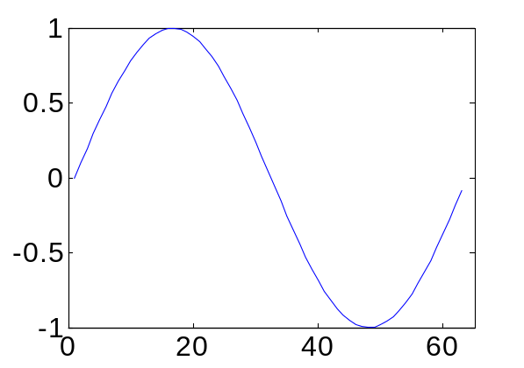
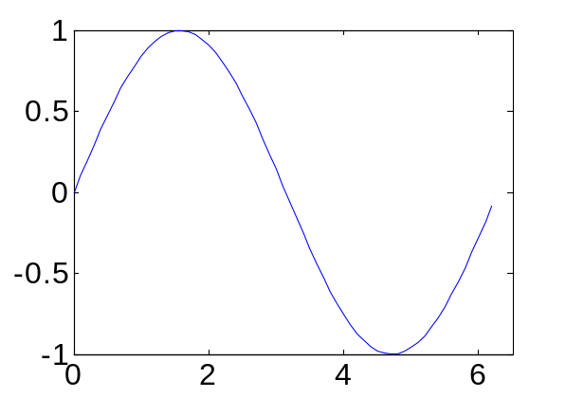
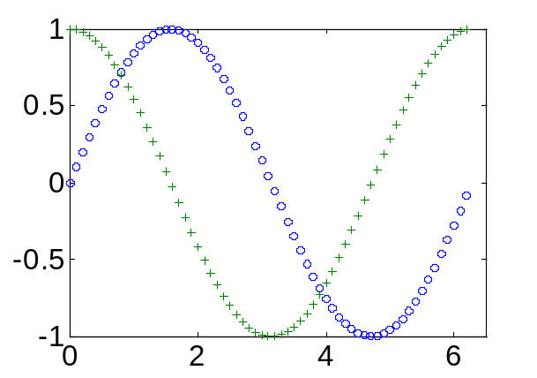
Plot di vettori
y-plots
y=sin([0:0.1:2*pi])
plot(y)
xy-plots
x=[0:0.1:2*pi]
y=sin(x)
plot (x,y) y potrebbe essere anche una matrice.
Formati di plot
y1=sin(x)
y2=cos(x)
plot (x,y1,’o’,x,y2,’+’) guarda help plot
Plot speciali
semilogx,semilogy,loglog guarda help
Axes, labels
axis, xlabel, ylabel guarda help

Slide 12
Matrici
Inizializzare una matrice:
[1,2,3; 4,5,6; 7,8,9] 1 2 3
4 5 6
7 8 9
Farlo come con I vettori
M=[1:3:9; 11:3:19; 21:3:29] 1 4 7
11 14 17
21 24 27
Accesso agli elementi della matrice: M(row,col)
M(2,3) 17 accesso elemento singolo
M(1,:) 1 4 7 accesso vettore riga
M(:,2) 4 accesso vettore colonna 14
24
M(2:3,1:2)
Matrici speciali
zeros(2) ones(2) ones(2,3) eye(2)
0 0 1 1 1 1 1 1 0
0 0 1 1 1 1 1 0 1
Trova e sostituisci elementi della matrice con proprietà comuni
find (M>15) M(find(M>15))=-1

Slide 13
Matrici
Trasposta: A’
Inversa: inv(A)
Determinante: det(A)
Matrice diagonale : A=diag(v)
Dimensione: size(A)
Somma : A+B Stesso ordine di grandezza
Prodotto: A*B il numero di colonne di A e il numero di righe in B devono essere uguali
Prodotto elemento per elemento: A.*B
Divisione left/right :
A/B = ((B’)⁻¹*A’)’ il calcolo è fatto senza calcolare A⁻¹ => molto efficiente
A\B = A⁻¹*B

Slide 14
Comparazioni ed esecuzione condizionale
Operatori relazionali
<, > , <= , >= minore, maggiore, minore uguale, maggiore uguale
== , ~= uguale, non uguale.
Operatori Logici
&, | , ~ and, or, not
  (2>5) & (1>0) ~(1>1)
  (0>0) | (1>=1) ~(10<=9) & ~(1>0)
Simple if: if (condition); … ; end
  X = 6;
  if (rem(x,3)==0) rem ritorna il resto della divisione
  disp(‘il numero è divisibile per 3’)
  end
if-else: if (condition); … ; else … ; end
if (rem(x,2)==0)
disp(‘il numero è pari’)
else
disp(‘il numero è dispari’)
end

Slide 15
Cicli
Ciclo for: effettua un ciclo tra tutti gli elementi di un vettore
for variable=vector; … ; end
fib([1 2])=1; %calcola i primi 10 numeri della serie di Fibonacci
for i=3:10
fib(i)=fib(i-1)+fib(i-2)
end
Ciclo while: cicla fintanto (while) condition è vera
while (condition); … ; end
  fib([1 2])=1; %calcola i primi 10 numeri della serie di Fibonacci
  i=3;
  while (i<=10)
  fib(i)=fib(i-1)+fib(i-2)
  i=i+1;
  end

